Slide 1

Red Hat Enterprise Linux AS4.0
教改课件
第十章
DHCP服务

Slide 2
内容导向
基础内容介绍
案例及其相关内容
课程总结与操作实训
课后习题

Slide 3
本章教学目标
了解DHCP的基本概念
熟悉DHCP的工作原理
掌握DHCP服务器的配置
掌握DHCP客户机的配置与调试

Slide 4
重点：
使用dhcp软件包配置DHCP服务器。
难点：
DHCP服务器的应用
关键词： DHCP

Slide 5
10-1 DHCP的基本概念
1. DHCP的定义
  DHCP<动态主机配置协议>是TCP/IP协议集所提供的一种实现自动分配IP配置信息的子协议

Slide 6
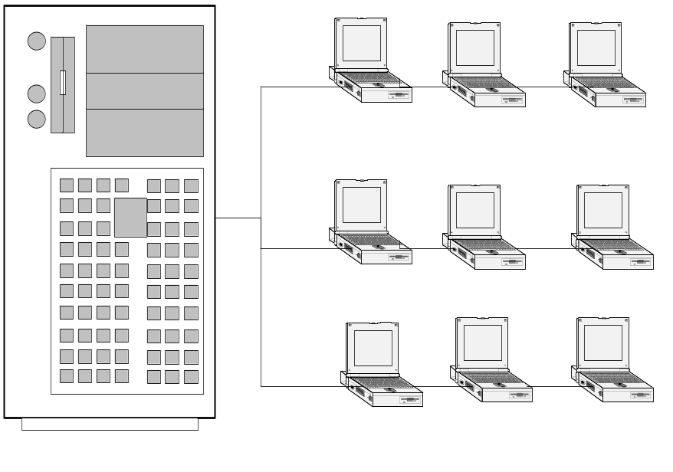
DHCP
DHCP(Dynamic Host Configuration Protocol） 动态主机配置协议
DHCP客户端
DHCP 服务器

Slide 7
DHCP优点：
    方便（配置方便、移动方便）
    节约
DHCP的功能：
    动态分配
    分配网关、WINS、DNS系统信息
    与DNS相结合实现动态更新
    保留IP地址给指定主机

Slide 8
2. DHCP的体系结构
  DHCP服务器
    运行DHCP服务软件包和DHCP协议的主机
  DHCP客户机
    运行DHCP协议可以发送DHCP请求的主机
    注：
    DHCP服务器与客户机原理上在同一个子网；
    DHCP服务器的IP为静态的；
    同一个子网中可能存在多个DHCP服务器；

Slide 9

3. DHCP工作原理
（1）首次获得IP地址过程
1、IP租用请求（UDP：67）
2、IP租用提供（UDP：68）
3、IP租用选择
4、IP租用确认

Slide 10
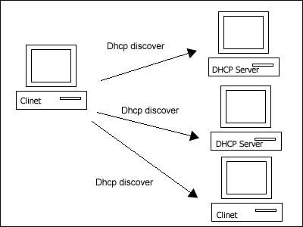
DHCP的工作原理(一)
  发布广播信息，查找DHCP服务器

Slide 11
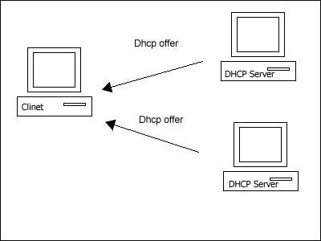
DHCP的工作原理（二）
  DHCP服务器回应客户机的查找信息

Slide 12
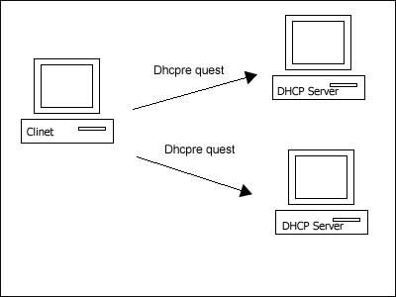
DHCP的工作原理（三）
  DHCP客户端选择一个服务器

Slide 13
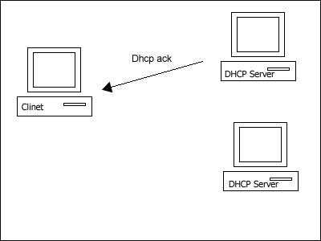
DHCP的工作原理（四）
  选定的DHCP服务器发送确认信息，客户端绑定服务器提供的地址信息

Slide 14

（2）续租过程
    50% （点到点请求原服务器）
    87.5% （广播方式请示其它的服务器）
    重新启动

Slide 15
4. DHCP中继代理
指在DHCP服务器和DHCP客户机之间转发
DHCP消息的主机或路由器。
主要是实现不同网段的分配;

Slide 16
给出案例
目前你是一个机房管理员，由于学生的增加，现在让你组建一个新的机房，假设你机房里面有200台计算机，每台计算机都必须能上网，对于外网的IP地址、网关、DNS都已经给定，该机房的用途主要从事的是软件实习及LINUX实习，你打算其中100台安装WINDOWS操作系统，另100台安装LINUX操作系统，为了保证网络设置的正确性，你必须对每一台计算机来进行配置，这样必然会给你的工作带来额外的负担，现在你为了提高工作效率，打算利用LINUX做一台DHCP服务器，让下面的每一台计算机都能够自动的获取IP地址，请你配置这一台服务器；假设给定以下的要求，你该如何去操作？

Slide 17
DHCP不支持dns动态更新
定义作用域192.168.5.0子网，网络掩码为255.255.255.0,地址范围为192.168.5.2-----192.168.5.200
默认地址租约时间为3600秒，最大地址租约时间为7200秒
所有作用域的客户机默认网关地址192.168.5.1，DNS服务器地址为202.102.192.68
保留192.168.37.0子网中的192.168.5.88给以太网卡物理地址为00:E0:4C:70:33:65的客户机
在WINDOWS与LINUX客户端来获取IP地址;

Slide 18
与案例有关的内容分析
10-2 DHCP服务的配置
1.安装DHCP的服务软件包 (4#光盘)
  dhcp-3.01-12_EL.i386.rpm

Slide 19
  相关文件和目录：
    /etc/rc.d/init.d/dhcpd //DHCP服务的启动脚本
    /etc/dhcpd.conf //核心配置文件， 要手工创建。
    /var/lib/dhcp/dhcpd.leases //客户租约的数据库文件。
    /etc/sysconfig/dhcpd //配置DHCP的启动参数
    /etc/sysconfig/dhcrelay //配置DHCP中继代理
    /usr/share/doc/dhcp-3.0pl/ //存放DHCP说明文档

Slide 20
2. /etc/dhcpd.conf
  功能：设置DHCP服务器的全局参数
  和作用选项
  文件格式：
    选项/参数 //作用范围是整个DHCP服务器
    声明 {
      选项/参数
    }

Slide 21
  说明：
（1）声明：
①subnet
    功能：定义子网 (定义作用域 )
    格式：
    subnet 网络号 netmask 子网掩码 {
      选项/参数；
    }

Slide 22
②host
    功能：定义保留地址
    格式：
    host 名称 {
    选项；
    参数；
    }
    注意：通常放在subnet声明中

Slide 23
③shared-network
    功能：设置同一个物理网络可以使用不同子网的IP地址
    格式：
    shared-network 名称 {
    ………..
    }
    注意：通常用于包含多个subnet声明

Slide 24
（2）选项
    ①option routers
    功能：为客户机指定默认网关
    格式： option routers IP地址[，IP地址，…];
    注意：可以作为服务器选项和作用域选项

Slide 25
②option domain-name-servers
    功能：指定客户机的DNS服务器的地址
    格式：
    option domain-name-servers ip地址[，ip地址…]
    注意：
      可以作为服务器选项和作用域选项

Slide 26
③option domain-name
    功能：定义客户端DNS后缀名
    格式：option domain-name “域名”;
    注意：可以作为服务器选项和作用域选项

Slide 27
④option netbios-name-servers
    功能：定义客户机WINS服务器地址
    格式：
    option netbios-name-servers ip地址[，ip地址,...];
    注意：可以作为服务器选项和作用域选项

Slide 28
⑤option subnet-mask
    功能：定义客户机的子网掩码
    格式：option subnet-mask 子网掩码；
    注意：可以作为服务器选项和作用域选项

Slide 29
（3）参数
①ddns-update-style
    功能：定义DNS更新方案
    格式：ddns-update-style {none|interim};
    注意：在文件中必须包含该参数，且放在第一行
    none：关闭动态DNS的更新
    interim：打开

Slide 30
②ignore
    功能：忽略客户机更新
    格式：ignore client-updates;
    注意：该选项只能作为服务器选项

Slide 31
③default-lease-time
    功能：指定默认租约时间
    格式：default-lease-time 数字 ；
    实例：default-lease-time 3600；
    注意：
      可以作为服务器选项和作用域选项，默认单位为秒

Slide 32
④max-lease-time
    功能：指定最长的地址租期
    格式：max-lease-time 数字；
    实例：max-lease-time 43200；
    注意：
      可以作为服务器选项和作用域选项，默认单位为秒

Slide 33
⑤hardware
    功能：指定硬件接口类型及硬件地址
    格式：hardware 硬件类型 硬件地址；
    实例：hardware ethernet 12:34:56:78:ab:cd
    注意：
      硬件地址为网卡的MAC地址
      该选项只能用于host声明中

Slide 34
  ⑥ fixed-address
    功能：定义保留IP地址
    格式：fixed-address ip地址；
    实例：fixed-address 192.168.10.123;
    注意：
      该选项只能用于host声明中

Slide 35
⑦range
    功能：定义作用域范围
    格式：range 起始IP地址 终止IP地址;
    实例：range 192.168.10.2 192.168.10.254;
    注意：
      用于subnet声明
      一个subnet中有多个range，但多个range所定义IP范围不能重复。

Slide 36
⑧server-name
    功能：通知DHCP客户机服务器的主机名
    格式：server-name 主机名;
    注意：可以作为服务器选项和作用域选项

Slide 37
3.指定启动DHCP服务器的网络接口设备
  #vi /etc/sysconfig/dhcpd
  DHCPDARGS=eth0

Slide 38
4.启动DHCP服务器
  方法一：
    #service dhcpd start
  方法二：
    #/etc/rc.d/init.d/dhcpd start
    注：检查是否则启动：
    # pstree|grep dhcpd
    |-dhcpd

Slide 39
10-3 DHCP客户端的配置
1. Windows客户端
  本地连接属性设置
  c:\>ipconfig/release
  c:\>ipconfig/renew

Slide 40
2. Linux客户端
(1) 设置网卡采用dhcp启动协议，自动获取ip地址信息
  #vi /etc/sysconfig/network-cripts/ifcfg-ethX（X可以0，1，2……）
修改
BOOTPROTO=dhcp

Slide 41
(2)获取IP地址
  # ifdown ethX
  # ifup ethX

Slide 42
10-4 DHCP中继代理设置
1.配置中继代理
#vi /etc/sysconfig/dhcrelay
INTERFACES=“接口名”
DHCPSERVERS=“DHCP服务器IP”
2.启动服务
#service dhcrelay start

Slide 43
3. DHCP中继代理案例
  条件要求:
    在两个子网上各有一个DHCP服务器为各自的子网提供DHCP服务.现在为达到容错的目的,通过设置DHCP中继代理使两个服务器可以相互为对方的子网提供DHCP服务.

Slide 44
实现步骤:
  … …
  服务器A的配置片段:
  subnet 192.168.1.0 netmask 255.255.255.0
  {
  range 192.168.1.10 192.168.1.150;
  }
  subnet 192.168.2.0 netmask 255.255.255.0
  {
  range 192.168.2.151 192.168.2.254;
  } … …

Slide 45
  … …
  服务器B的配置片段
  subnet 192.168.2.0 netmask 255.255.255.0
  {
  range 192.168.2.10 192.168.2.150;
  }
  subnet 192.168.1.0 netmask 255.255.255.0
  {
  range 192.168.1.151 192.168.1.254;
  }

Slide 46
分组操作
…………………………
点评、操作演示：
………………………………………..

Slide 47
归纳与总结:
通过本节课的学习我们要掌握以下内容：
DHCP的工作原理
DHCP的基本概念
DHCP服务器和客户机的配置

Slide 48
操作实训
配置两个DHCP服务器分别对应两个不同的子网；
子网A对应的DHCP服务器为192.168.2.0网段，网关为192.168.2.1，子网掩码为255.255.255.0，DNS为202.102.192.68；
子网B对应的DHCP服务器为192.168.3.0网段，网关为192.168.3.1，子网掩码为255.255.255.0，DNS为202.102.192.68；
为达到容错的目的,通过设置DHCP中继代理使两个服务器可以相互为对方的子网提供DHCP服务.
停用子网A的DHCP服务器，测试利用服务器B来进行提供IP地址；

Slide 49
1、dhcp中配置文件中关闭DNS动态更新选项是
A、ddns-update-style none;
B、ddns-update-style ad-hoc
C、ddns-update-style closed
D、update-dns close

Slide 50
2、dhcp的租约文件默认保存在哪个目录下
A、/etc/dhcpd
B、/var/log/dhcpd
C、/var/lib/dhcp/
D、/var/lib/dhcpd/

Slide 51
3、DHCP服务器能提供给客户机哪些配置
A.IP地址
B.子网掩码
C.默认网关
D.DNS服务器

Slide 52
4、DHCP是动态主机配置协议的简称，其作用是可以使网络管理员通过一台服务器来管理一个网络系统，自动地为一个网络中的主机分配什么地址。
A 网络
B MAC
C TCP
D IP

Slide 53
5、下列哪个参数用于定义DHCP服务地址池：
A．host
B．range
Ｃ．ignore
Ｄ．Subnet

Slide 54
6、DHCP服务器默认启动脚本是
A．dhcpd
B．dhcp
C．dhclient
D．network

